Slide 1
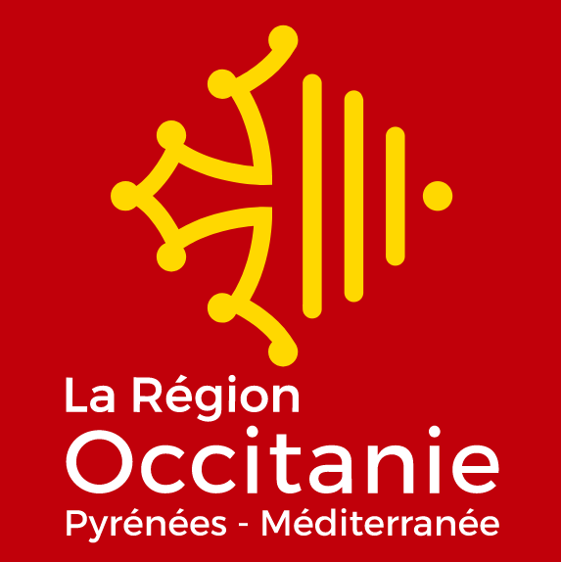
Réversibilité Marché TMA Sopra Steria
Application Hub Entreprendre

Slide 2
Sommaire
01
Carte d’identité
02
Présentation fonctionnelle
03
Présentation technique
04
Présentation MCO/Évolutifs
05
Ressources

Slide 3
Participants
Nom Prénom | Fonction | Société
Ramond Eloddie | Formatrice fonctionnelle | Sopra Steria
Carbonnier Bastien | Formateur technique | Sopra Steria
Bourget Orasavanh | CP domaine 3 | Inetum
Helias Alain | Référent service | Inetum
Navarro Laurent | Développeur | Inetum
Diadhiou Serigne | Support | Inetum

Slide 4
01
Carte d’identité

Slide 5
Carte d’identité – Workflow des commandes
Description de l’application
Le Hub Entreprendre permet de centraliser toutes les aides de la Région et de ses partenaires sur une seule plateforme : financements, appels à projets, ressources utiles, contacts… pour bénéficier d’un accompagnement 360° de son projet.
Le front agent permet aux partenaires /agents d’accompagner les entreprises et les créateurs/repreneurs.
Le Back-office permet d’administrer les éléments du front entreprise et du front agent.
Classification
Progiciel
Spécifique
Simple
Moyen
Complexe
Contacts
DSIUN :
DPDTD – Direction de projet données et de la transformation digitale
Anne Depaepe – anne.depaepe@laregion.fr
Métier :
DEI – Direction de l’économie et de l’innovation
Sandrine Gérard sandrine.gerard@laregion.fr
Eléments de dimensionnement
Nb de tickets MCO Annuels : 168 pour 2021
Nb utilisateurs :
< 10
< 100
< 500
> 500

Slide 6
02
Présentation fonctionnelle

Slide 7
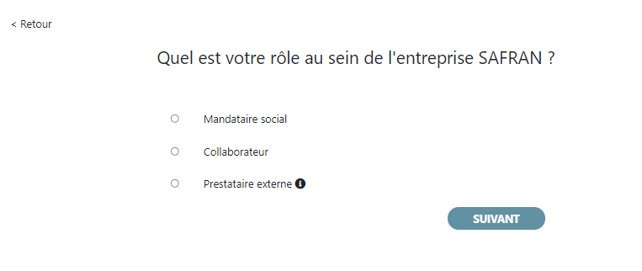
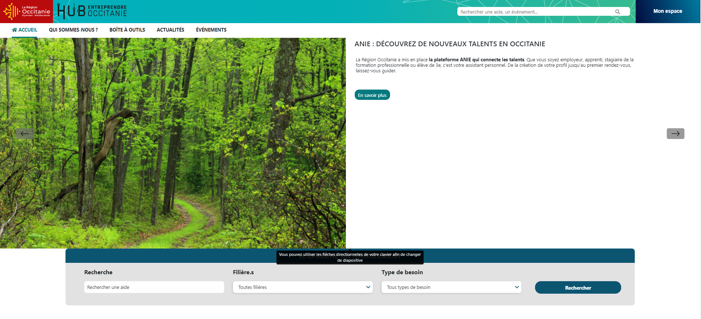
Présentation fonctionnelle
Hub Entreprendre - Front Entreprise
Profils utilisateurs :
  Entreprise – 3 rôles
    Mandataire
    Collaborateur
    Prestataire externe
  Créateurs-repreneurs
Fonctionnalités principales
  Consulter
    Actualités
    Boîte à outil
  Rechercher
    Financements
    Événements
  Choisir un référent
  Créer un projet
  Suivre des dossiers
Démo

Slide 8
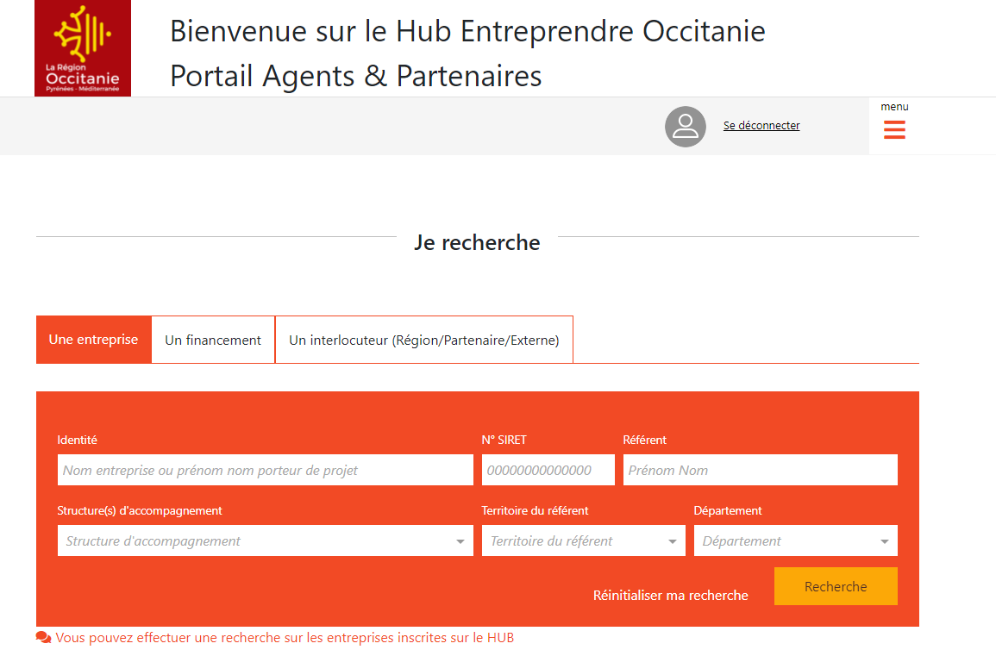
Présentation fonctionnelle
Front agent
Profils utilisateurs :
  Agents Région
  Ad’Occ
  Partenaires Région (CMA, CCI...)
Fonctionnalités principales
  Rechercher
    Entreprises (contact)
    Financement
    Interlocuteur
  Recevoir des notifications
  Ajouter
    un acteur dans un groupe projet
    Un événement d'une structure
  Consultations
    Historique
    Portefeuille d’entreprise et créateurs-repreneurs
    Annuaire
    Dossiers projecteurs (BPI)
Démo

Slide 9
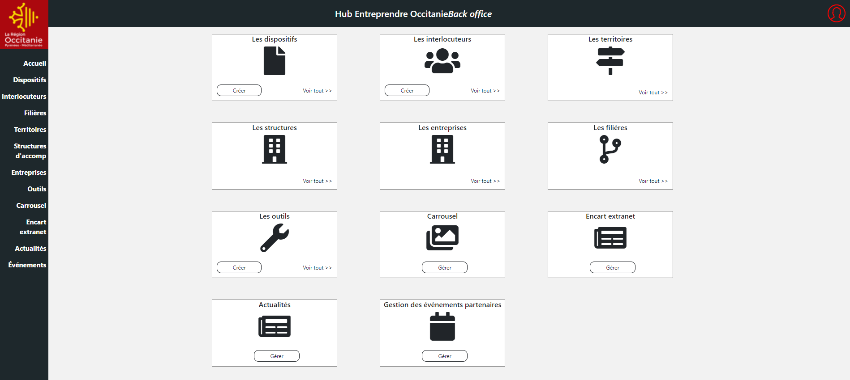
Présentation fonctionnelle
Back-office
Profils utilisateurs :
  Agents Région : rôle admin
Fonctionnalités principales
  Gestion
    Structures d’accompagnement
    Dispositifs (financements)
    Interlocuteurs (référents, spécialistes)
    Outils
    Territoires
    Filières
    Actualités
    Encart extranet (front agent)
    Brèves d'information
    Événements
Démo

Slide 10
03
Présentation technique

Slide 11
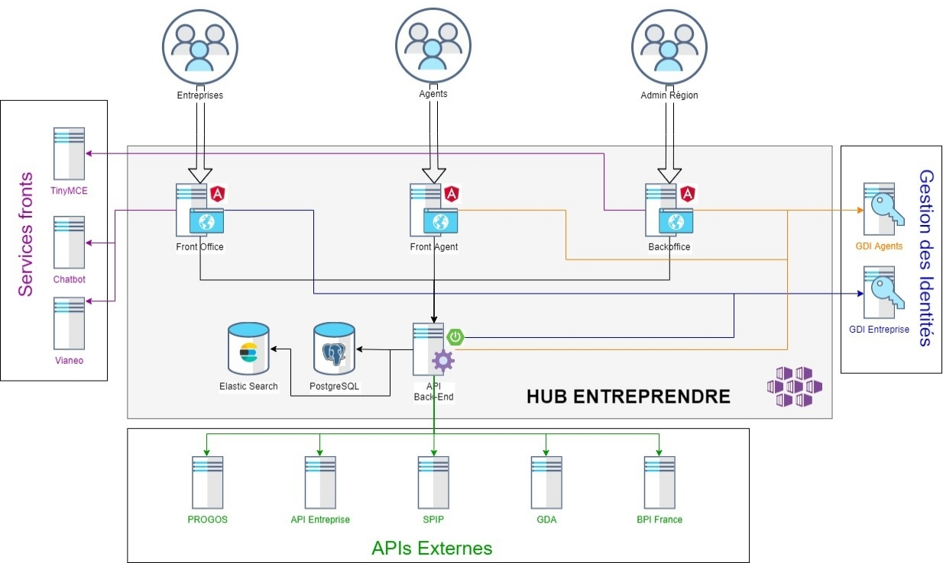
Schéma d’architecture logique​

Slide 12
Présentation technique
Technologies utilisées (Compétences techniques requises)
API​
  Springboot 2.4.9​
  Java 8​
  Maven​
  Elasticsearch 7.12​
  Azure PostgreSQL 10
Applicatifs​
  Angular 11​
  Bootstrap
Architecture
  Docker
  Azure Kubernetes Services

Slide 13
Présentation technique
Environnements
Recette​
  Hébergement Azure AKS (AKS hors production)​
  Namespace: hub-entreprendre​-recette
  Base de données: serverpostgresqlrecette (Azure PostgreSQL mutualisée avec les autres projets en recette)​
Pré-production​
  Hébergement Azure AKS (AKS hors production)​
  Namespace: hub-entreprendre-preprod​
  Base de données: sqldbakspreprod (Azure PostgreSQL mutualisée avec les autres projets en préproduction)​
Production​
  Hébergement Azure AKS (AKS de Production)​
  Namespace: hub-entreprendre​
  Base de données: hubentreprendre (Azure PostgreSQL)

Slide 14
Présentation technique
Zoom sur la structure de l’API
src/main/java/fr/occitanie/hub/​
  Structure standard​
src/main/resources​
  contient les fichiers YAML de configuration et les ressources nécessaires au TLS​
  keycloak contient les fichiers JSON dans lesquels sont présentent les informations nécessaires à la connexion aux GDI
  templates contient les fichiers FTL pour l’envoie des mails​
Dockerfile​
  Fichier pour générer l’image​
entrypoint.sh​
  Fichier embarqué dans l’image et exécuter à son instanciation pour prendre en compte les options pour la JVM​
Démo

Slide 15
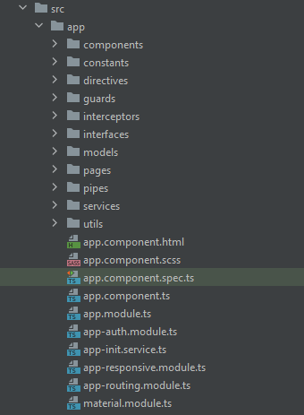
Présentation technique
Zoom sur la structure des UIs
Démo
src/app/components​
  Contient les composants pouvant être utilisés plus d’une fois​
src/app/pages​
  Arborescence des pages accessibles dans l’application WUI​
src/app/models
  Contient les modèles de données
src/app/app-init.service.ts
  Contient la méthode permettant l’initialisation des données de l’utilisateur

Slide 16
Présentation technique
Zoom sur les données échangées lors de la connexion d’un utilisateur
Front entreprise
  Email
  Nom de famille
  Prénom
  Entité avec laquelle l’utilisateur se connecte (identifier, nom, type, id du projet)
  Un booléen permettant de savoir si l’utilisateur est connecté par un projet ou par une entreprise
Front agent
  Email
  Nom de famille
  Prénom

Slide 17
Présentation technique
Zoom sur la génération du sitemap
Fonctionnement
  Endpoint public permettant de récupérer le sitemap au niveau du backend
  Une redirection est réalisé par un ingress afin de renvoyer au robot de Google le fichier généré par le Backend
Démo

Slide 18
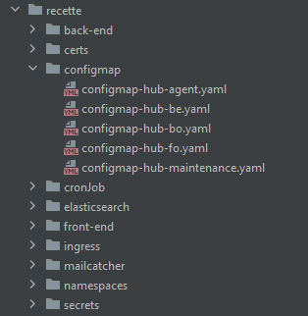
Présentation technique
Zoom sur les fichiers Kubernetes
Les manifestes de ressources Kubernetes associés aux applicatifs du Hub sont versionnés dans un dépôt dédié​
  Un dossier par environnement​
  Des sous-dossiers par typologie de ressource (ingress, configmap, etc.)

Slide 19
04
Présentation MCO/Évolutifs

Slide 20
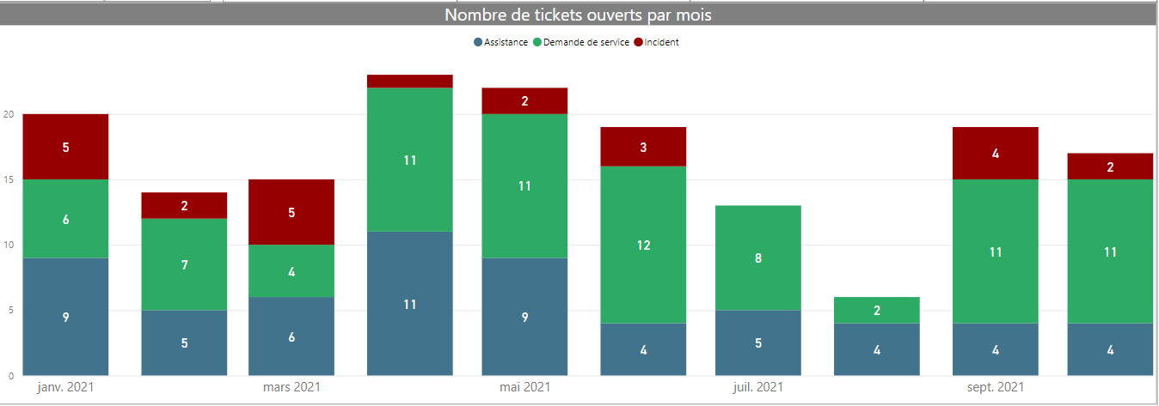
Présentation MCO/Évolutifs
Nombre de sollicitations
Moyenne de 15 tickets par mois

Slide 21
Présentation MCO/Évolutifs
Interventions principales MCO
  Changement de référent - SOL0165636
  Suppression de structure - SOL0149557
  Ré-indexation des données - SOL0134072
  Questions fonctionnelles – SOL0169231
Interventions principales en évolutif
  Modification graphique
    Révision de la page « Mon profil »
  Modification contenu éditorial non administrable
    Mise à jour des manuels (SOL0155520)
    Mise à jour des témoignages (SOL0167676)

Slide 22
05
Ressources

Slide 23
Ressources
Documentation GoFast (Livrables)
  https://portail-gofast.laregion.fr/gofast/browser?path=/alfresco/webdav/Sites/_Groups/_Base-de-Co/_Applications_SI/HUB_PME
  https://portail-gofast.laregion.fr/gofast/browser?path=/alfresco/webdav/Sites/_Groups/_Base-de-Co/_Sources_Base de Co/_SRC_Applications-SI/HUB_PME
  https://portail-gofast.laregion.fr/node/69136#ogdocuments
Keepass d’accès aux environnements

Slide 24
Synthèse des Q/R
N° | Timecode | Question | Réponse
1 | 19 | 34000 Utilisateurs au total ? Est-ce qu’ils se connectent en même temps ? Rupture de service par rapport à la charge ? | Les 34000 utilisateurs ne se connectent pas en même temps. Pas de rupture de service dû à une charge trop importante en 2021.
2 | 21 | Connexion à la recette depuis l’extérieur ? | Accès à la recette en mode déconnecté, création d’un compte possible, accès au mailcatcher présent dans le Keepass.
3 | 28 | Gestion au sein de la TMA, Fonctionnelle, Technique ? Accompagnement métier fort | Non prévu dans le périmètre de transfert
4 | 45 | Keepass, accès à l’application ? | Sur Gofast
5 | 53 | Signature charte référent électronique, crypté ? | Signature non cryptée, sans valeur légale
6 | 57 | Suppression filière | Demande de support IWS
7 | 60 | Développement en mode Agile ? | Process interne, voir avec la CP DSI pour l’historique
8 | 1h18 | Qu’est-ce qu’une API ? | Application program interface

Slide 25
Synthèse des Q/R
N° | Timecode | Question | Réponse
9 | 1h16 | Qu’est-ce que MCE tiny ? | TinyMCE est un module Angular permettant de styliser du texte de façon simplifié pour l’utilisateur.
10 | 1h18 | Pourquoi avoir choisi bootstrap ? | Afin de structurer la page.
11 | 1h19 | Quel Framework CSS est utilisé ? | Material sur les éléments de la refonte.
12 | 1H21 | Qu’est-ce que l’AKS ? | Azure Kubernetes Service
13 | 1h22 | Est-ce que la Base de données est partagée entre la recette et la préprod ? | Non, Mutualisation des BDD par environnement, données non partagé entre recette et production.
14 | 1h23 | SAST, déploiement avec quels outils ? | Organisation interne
15 | 1h25 | Livraison application en recette ? | Effectuée par la TMA, organisation interne Sopra Steria
16 | 1h26 | Comment contacter SAST ? | Voir avec la Région
17 | 1h28 | Déploiement d’application ? | Outils interne Sopra Steria
18 | 1h31 | Validation du code ? Test unitaire ? | JUnit quelques tests mi en place
19 | 1h32 | Qu’est-ce qu’une UI ? | User interface
20 | 1h33 | Comment se repérer dans l’architecture selon les interfaces ? | Présentation du code
21 | 1h42 | Mise à disposition de sources | Seront livrées dans le Gitlab de la Région
22 | 1h43 | Comment on gère l’authentification technique / Keycloak? | On le gère au niveau du front grâce à la librairie Keycloak
23 | 1h49 | Quelle typologie de pièce jointe de mail ? | Cas particulier à gérer au niveau du backend, pour l’instant seul la charte qualité est envoyée en pj d’un mail.

Slide 26
Synthèse des Q/R
N° | Timecode | Question | Réponse
24 | 1h50 | Combien de tables dans la BDD ? | 75 tables
25 | 1h51 | Quel IDE vous utilisez ? | Outils internes Sopra Steria
26 | 1h53 | Comment se passe la MEP ? | On est autonome
27 | 1h55 | Quelles sont les différentes catégories des tickets ? | Assistance, Demande de service et Incident
28 | 1h57 | Où sont les requêtes et quels outils utilisez-vous ? | Les requêtes sont présentes dans les fiches MCO, l’outil utilisé est un outil interne Sopra Steria
29 | 1h58 | Avez-vous déjà eu besoin de rollback ? | Non
30 | 2h00 | Qui réindexe les données ElasticSearch ? | La TMA
31 | 2h05 | Est-ce que la TMA produit les manuels utilisateurs ? | Non c’est le métier qui nous les fournit.
32 | 2h07 | Est-ce que pour les assistances on a une base de connaissance ? | Non pas de base de connaissance pour les assistances on s’appuie sur les spécifications.
33 | 2h08 | Avez-vous eu des interruptions de service non maitrisé ? | Rectification par rapport à ce qui a été dit en séance, nous avons eu une interruption de service dû à une suspension d’abonnement Microsoft côté SAST.
34 | 2h11 | Monitoring de l’application ? | Voir avec SAST
35 | 2h14 | Quels sont les différents supports à disposition des utilisateurs pour atteindre le N1 ? (helpdesk ? Hotline? Mail ?) | L’organisation générale du N1 est hors périmètre du tranfert. Concernant le Hub Entreprendre l’adresse support-ext@laregion.fr est à disposition de l’utilisateur depuis le front de l’appli.
36 | 2h14 | Quelles sont les évolutions prévues et combien de ressources sont positionnées pour coder ? | A voir avec Anne Depaepe. Concernant les ressources il s’agit d’une organisation interne Sopra Steria et cela dépend de l’activité.
37 | 2h16 | Est-ce qu’il y a un cycle métier avec des périodes fixes de charges importantes d’un point de vue activité ? | Non c’est très aléatoire, dépend de beaucoup de paramètres. Voir avec Anne Depaepe.
38 | 2h20 | La période d’observation se passe en distanciel ou en présentiel ? | A notre connaissance La TMA sera en distanciel. Voir avec Mathilde Laborie pendant les points hebdomadaire.

Slide 27
Merci.

